Slide 1

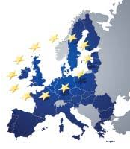
5. EU-kansalaisuus tuo oikeuksia

Slide 2
- EU-kansalaisten perusoikeudet on kirjattu EU:n perusoikeuskirjaan.
- Sananvapaus on yksi perusoikeuksista.
- Kaikilla EU-kansalaisilla on äänioikeus.
- EU-maiden kansalaisilla on oman maan ja EU-tuomia velvollisuuksia.
--> Verovelvollisuus on yleinen kansalaisvelvollisuus kaikkialla Euroopassa.

Slide 3
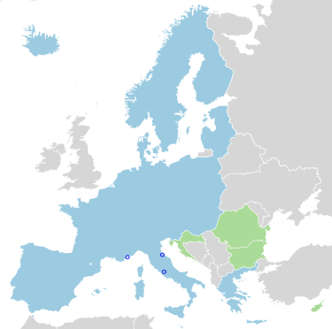
- Rajaton Eurooppa tarkoittaa ihmisten, tavaroiden, pääoman ja palvelujen vapaata liikkumista rajojen yli.
- Schengen-alueella on yhteinen rajavalvonta ja liikkuminen alueen maiden välillä on ollut vapaata syksyllä 2015 käyttöön otettuja poikkeustoimia lukuun ottamatta.
- Rajavalvontaa tehostettiin ja ihmisten liikkumista rajoitettiin Syyrian pakolaistilanteen kärjistyttyä.

Slide 4
- Euroalueen yhteisen rahapolitiikan tavoitteena on pitää rahanarvo ja korkotaso vakaana talouskasvun ja työllisyyden edistämiseksi.
- Suomen Pankin pääjohtaja osallistuu Euroopan keskuspankin (EKP) neuvoston päätöksentekoon.
s. 59 t. 3, 4
s. 61 t. 2

